Slide 1
Audit Carrefour
Magasin: Ksar Saïd
18/12/2019
Dr Hend KAMOUN

Slide 2
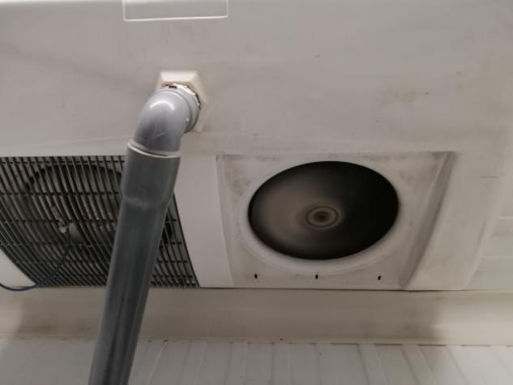
traiteur: manque de grille de l’évaporateur en chambre froide positive

Slide 3
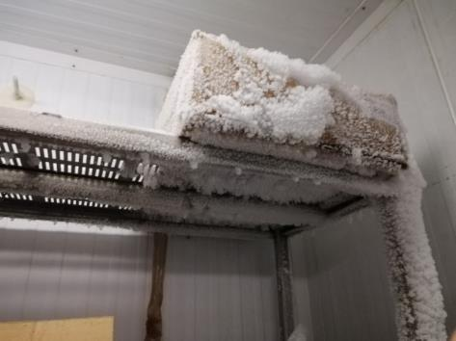
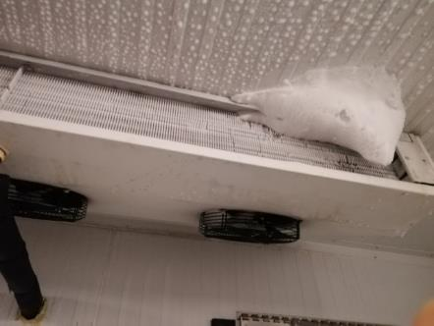
Ch froide négative: dépôt de givre au niveau des produits et de l’évaporateur

Slide 4
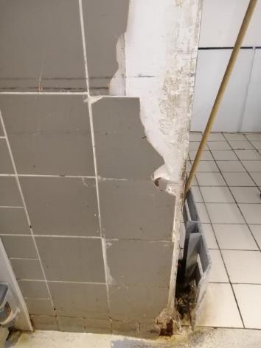
Poissonnerie: Crevassement du revêtement des murs et sol du stand.

Slide 5
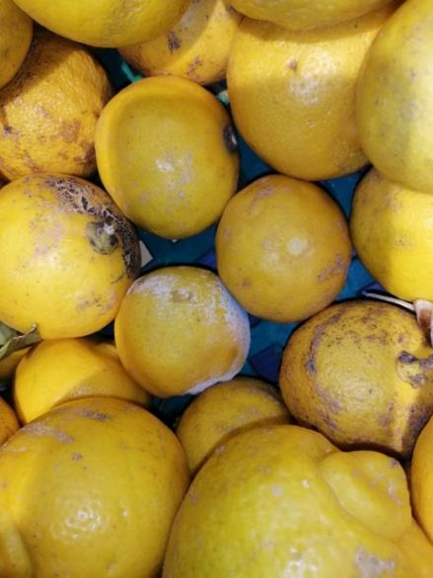
FLEG: Présence de bergamottes portant des traces de moisissures

Slide 6
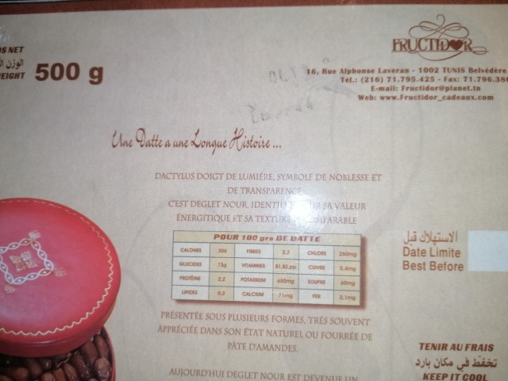
FLEG: DLC et DF illisibles sur les boites de dattes fructidor

Slide 7
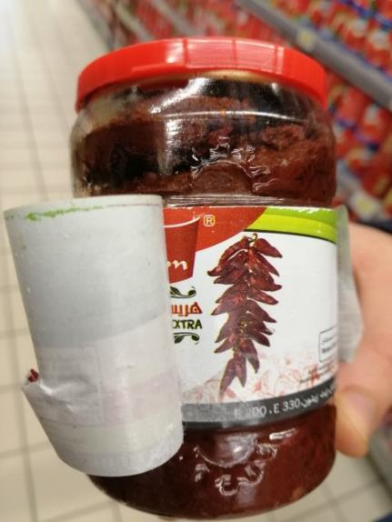
PGC: double étiquetage fait par le fournisseur pour le produit HROUSS de la marque saveur et épices ( lot 01/19 ) : étiquetage non conforme par rapport à la réglementation en vigueur

